Slide 1
“对分课堂”的心理学原理、
实施方法与效果评估
复旦大学心理系 张学新

Slide 2
提 纲
发展过程
操作方法
效果展示
深层理念
最新进展

Slide 3
最初想法
2006年开始在香港中文大学心理系教书
本科生《心理统计》、《生理心理学》等
学生为分数而学，不考就不学
满堂讲，讲完走人
自己觉得很不满意：教学不应该是这样的
产生了对分课堂的新想法，但没有尝试

Slide 4
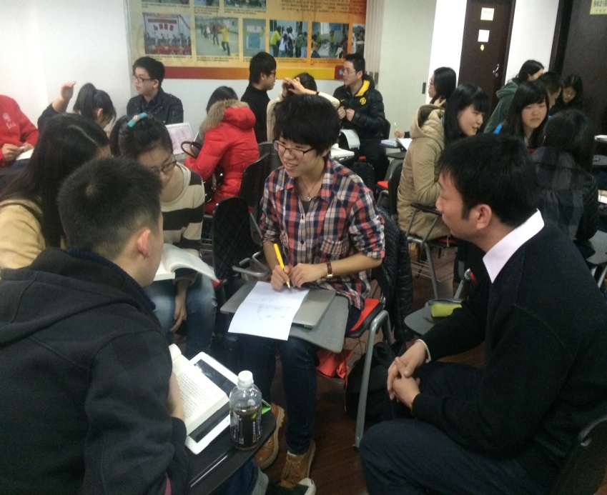
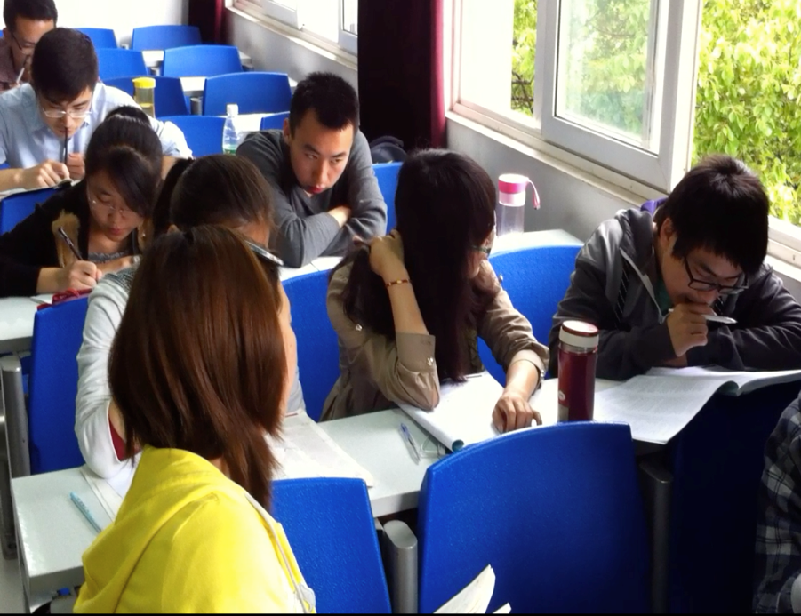
首次尝试
2014年春季学期，张学新在复旦心理系本科二年级《心理实验设计与研究方法》课上首次尝试对分课堂，效果良好。
同一学期，上海理工大学外语学院青年教师何玲，将该模式首次运用到研究生一年级公共英语口语课上，也获得不错效果。

Slide 5
良好效果
在复旦的心理学研究方法课上，与传统课堂相比，86.4%的学生认为对分课堂很好或较好
在上理工的英语口语课上，与传统课堂相比，81.6%的学生认为对分课堂很好或较好

Slide 6
教改课题立项
2014年6月，陕师大校级重点教学改革研究项目，心理学院
2014年9月，复旦教发中心将对分课堂列入学校教改研究课题
2014年10月，陕西理工学院 陕西教育厅省级教改项目，参与人员包括校长
2015年2月，河南大学 校级教改课题

Slide 7

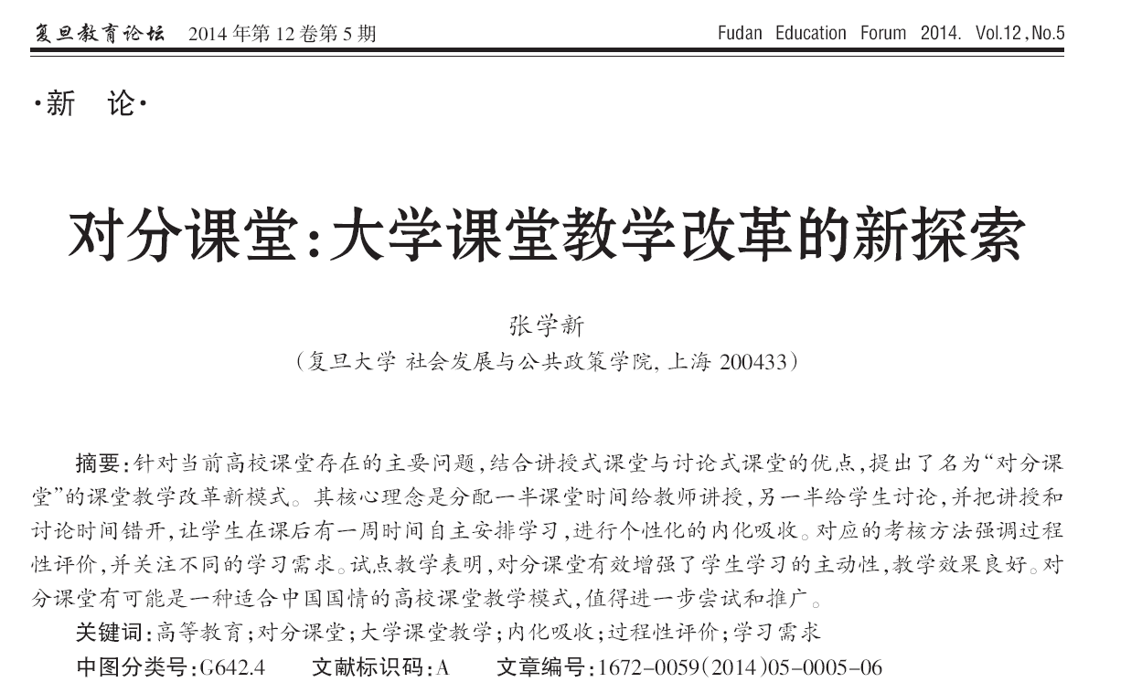
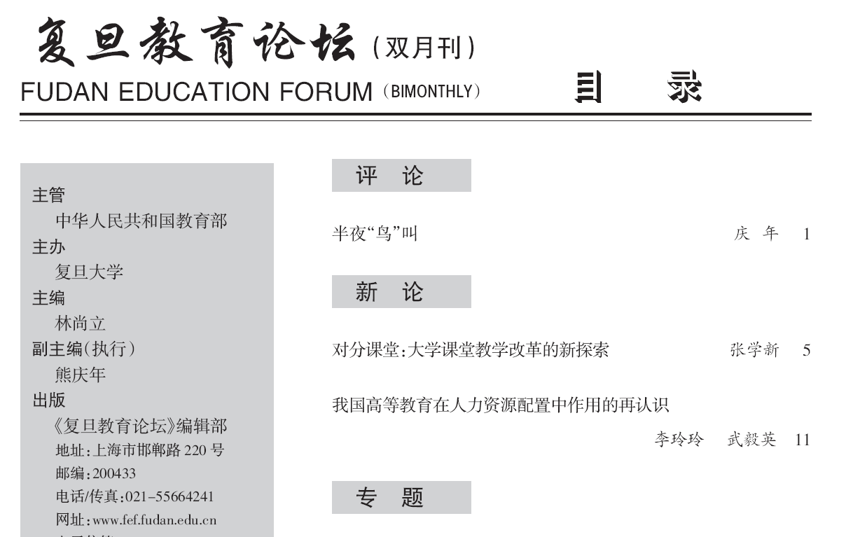
论文迅速发表

Slide 8
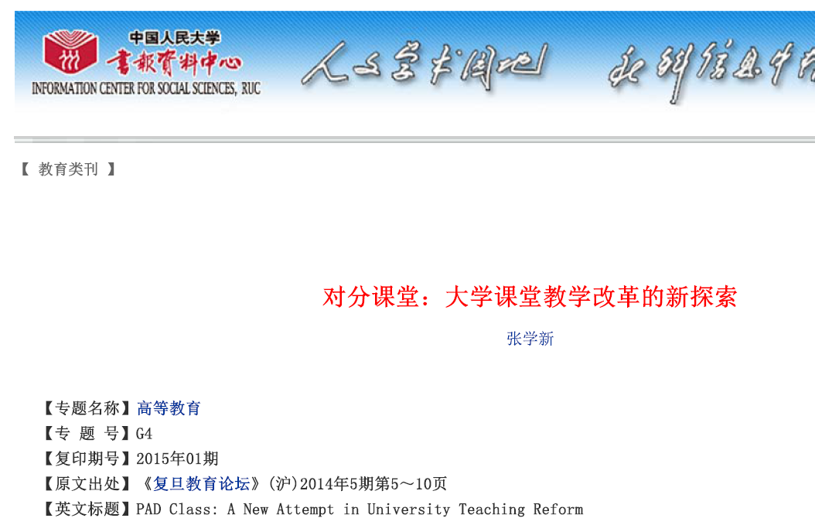
人大复印资料《高等教育》全文转载

Slide 9
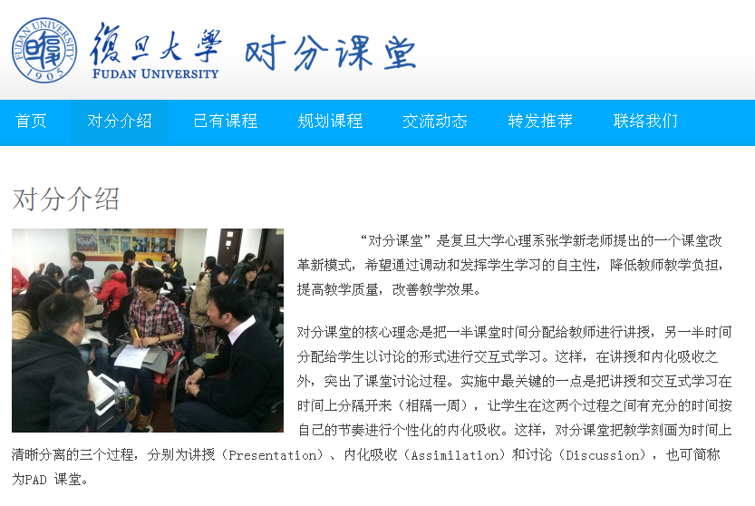
宣传网站 www.duifen.org
2014年8月建立了网站
9月1号开始在几个教师QQ群进行推广

Slide 10
2014年秋：迅速为一线教师采用
全国共有78位教师本学期正在使用对分课堂
很多老师仅仅在听了20分钟的电话介绍后就决定采用
53 所高校（61个院系），遍布全国所有8大地区（含香港）
涵盖 87 门课程，138个班级，近7000名学生
从中专到专科学，从本科生到硕士研究生
在初中英语、语文、高三语文课上也有老师使用

Slide 11
本学期
对上学期的效果做了初步总结
大多数教师继续使用，并向同事、朋友宣传
有些老师出国、进修、没课
新教师不断加入，对分教师QQ群已有300名教师

Slide 12
使用对分的心理学课程
普通心理学、实验心理学、认知心理学、发展心理学、教育心理学、变态心理学、人格心理学
心理学研究方法、心理测量学
心理咨询、心理健康
职业心理学、意识心理学、市场调研、犯罪心理学、情绪心理学、箱庭疗法、认知神经科学、官兵心理教育与疏导、学校心理辅导

Slide 13
使用对分的教育学课程
普通教育学、 教育原理、教育学、教育学概论、教育科学研究方法、课程论、
中美教育比较、教育哲学、教育名著选读、中国教育史
特殊儿童教育、幼儿行为观察分析、儿童行为观察与评估、学前卫生学、儿童文学
培训、教育英语文献选读

Slide 14
使用对分的语言类课程
中级口语、高级英语、综合英语、
商务英语、英语视听说、英语听力
心理学专业英语、商务英语、口译
现代汉语、对外汉语语言要素学习法

Slide 15
其他课程
思想道德修养与法律基础、马克思主义基本原理
当代中国政府与政治
市场营销、组织行为学
美国文学、信息技术与语文课程整合、 公共关系学、亲密关系学、语用学
理科：技术光学导论

Slide 16
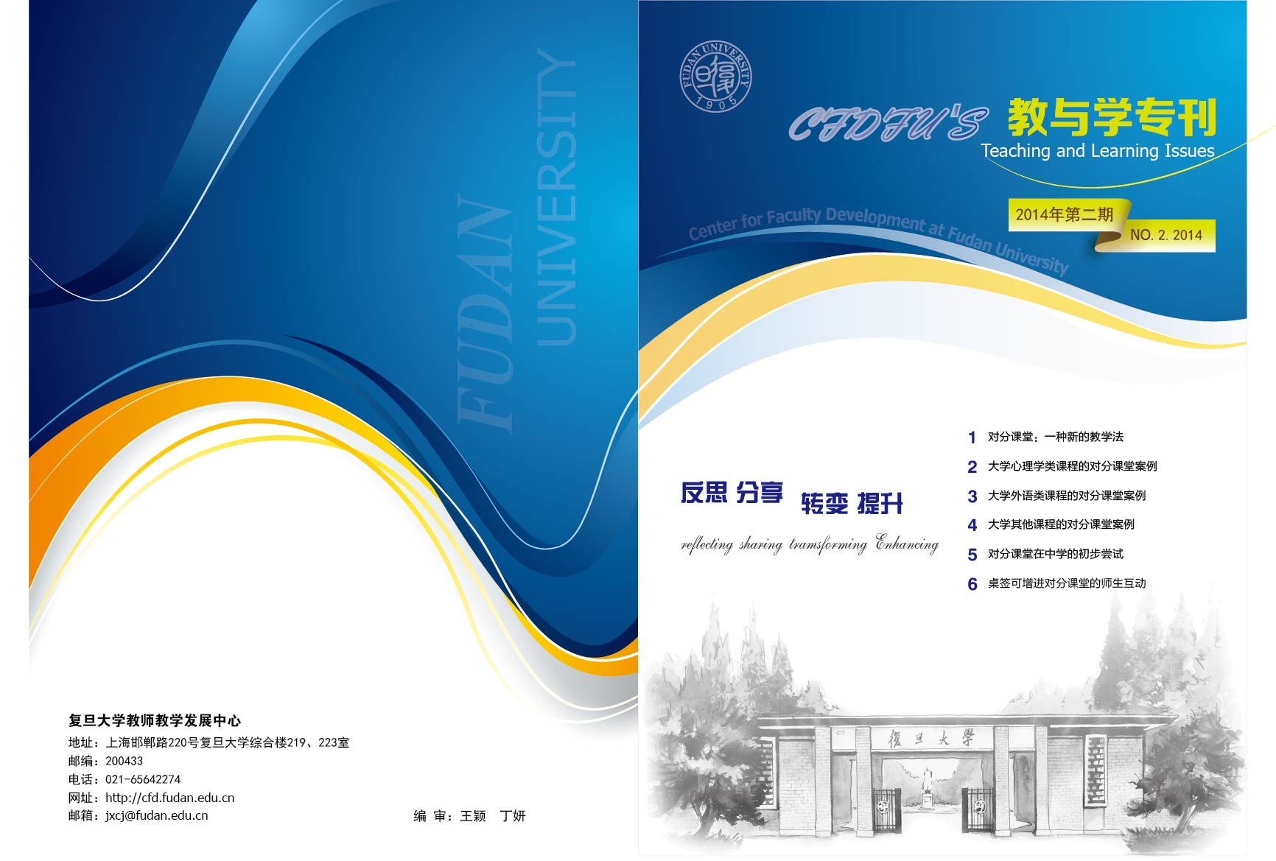
复旦大学 对分课堂 专题 内刊
http://cfd.fudan.edu.cn/yanjiu/jyxzk/991.html

Slide 17



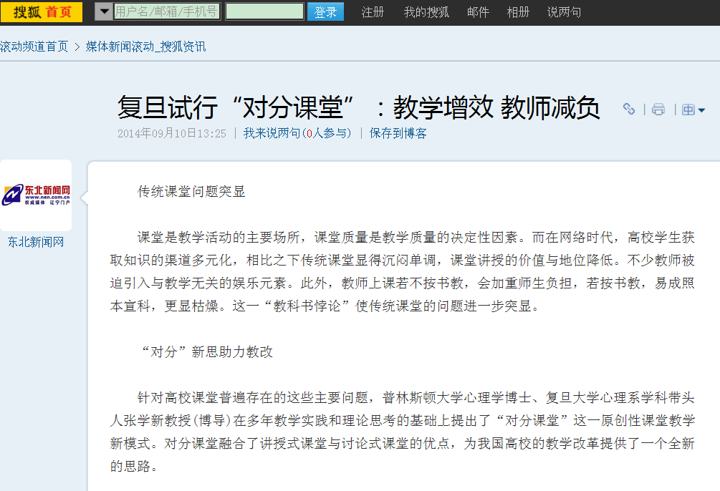
媒体关注

Slide 18
多校邀请
2014年11月11日 上财大外语学院与教发中心
11月18日 陕西理工学院教发中心
11月26日 绍兴文理学院教发中心
11月29日 同济大学
2015年 1月14日 上海体育学院
1月16日 浙大教发中心
1月29日 香港教育学院
4月15日 华中科大教发中心
4月16日 华中师大教发中心
5月13日 上海师范大学 18日 复旦外语学院
5月22日 南京工业大学，26日 陕西师范大学 27日 咸阳师范 31安徽师大
6月 山东师范大学学、岭南师院、牡丹江师范大学、、湖州师大、新乡
… 师院、浙大宁波理工学院、云南师范大

Slide 19
讲座效果
2014-11-26
张教授，我是绍兴文理学院的XXX。
今天听了您的讲座，我觉得在我听过的专家讲座中，您讲得最好，对我的触动最大。
您的教学模式，有深度的理论支撑，理论统一而透彻，简明、高效，适应范围广。

Slide 20
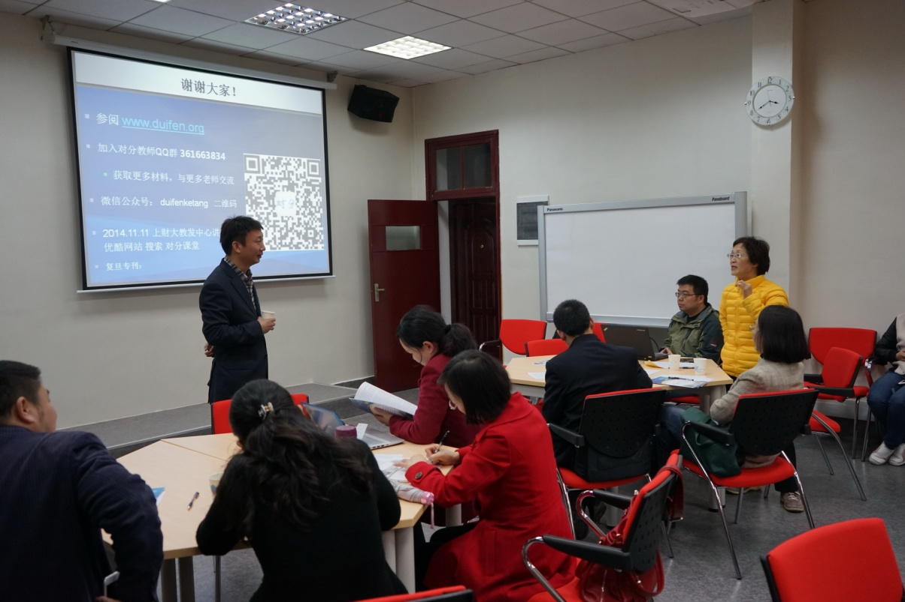
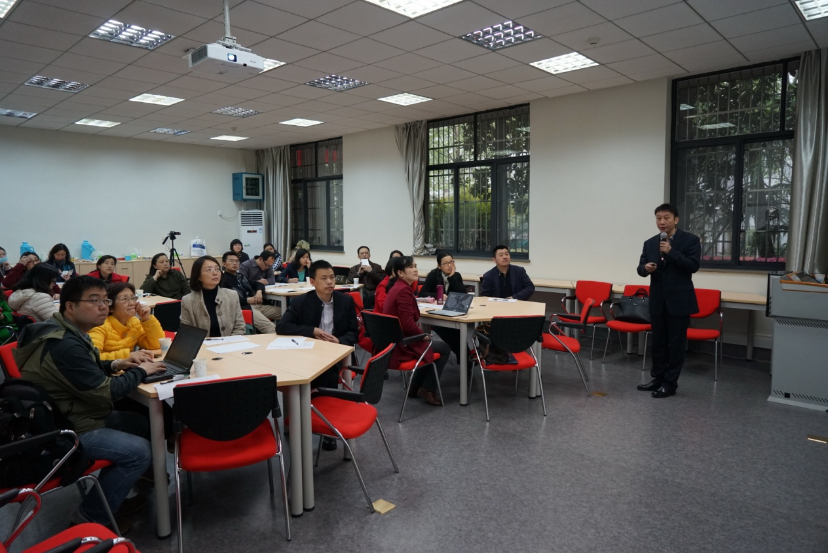
4月中旬华中师大、华中科大讲座

Slide 21
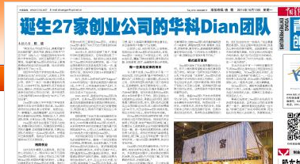
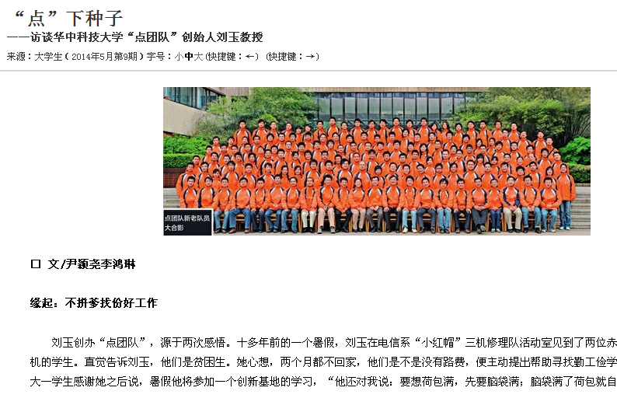
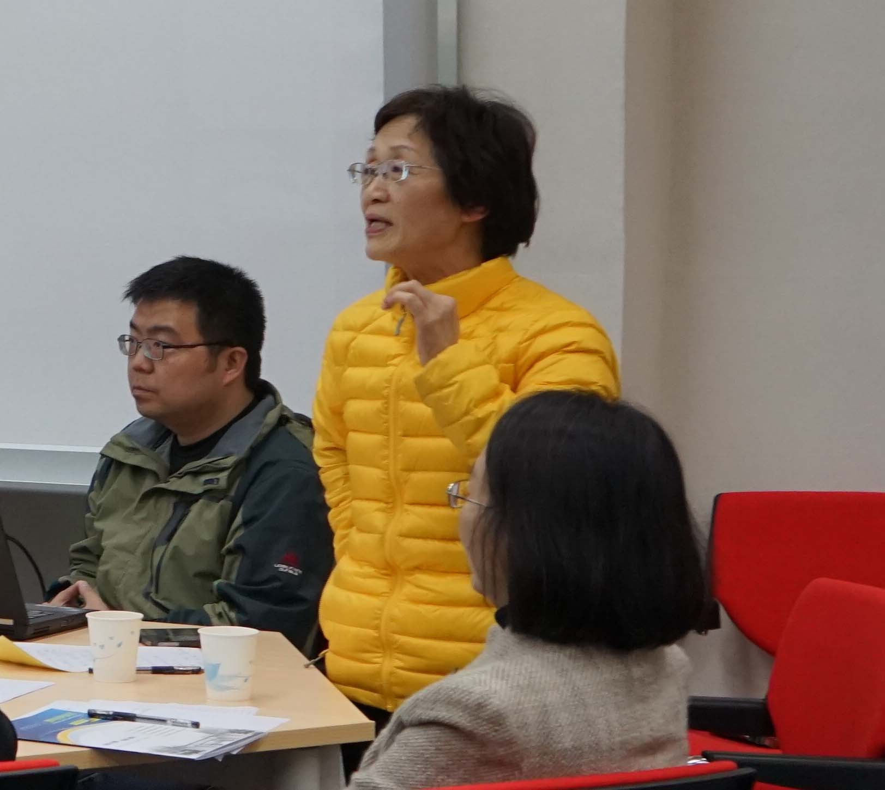
Dian团队刘玉教师 认可对分

Slide 22
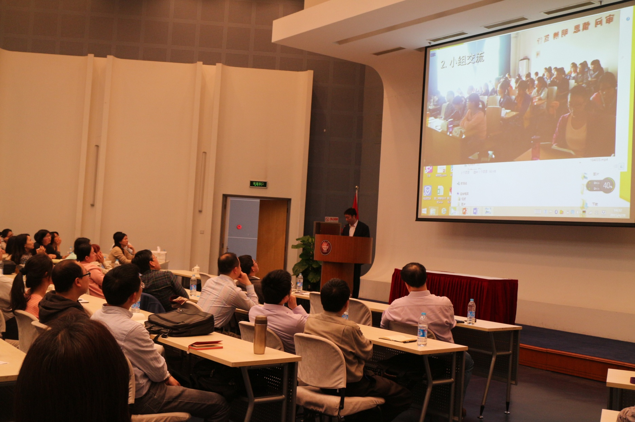
4.28日：松江7校教师联盟（东华等）

Slide 23
教师反馈
华中师范大学 XX 老师 2015-4-20
“张老师，很庆幸那天去听了您的讲座，受益匪浅！其实近几年来各种教学法层出不穷，把人的头都搞晕了，但大多听一听就完了，没有实际使用过，觉得华而不实，没有真正解决问题。
但您的对分法感觉是最实用好用的，原理不复杂，但运用了很多心理学的知识来解决中国大学课堂的问题，切中要害。接下来的教学中我马上就会运用对分法教学，非常感谢您的慷慨分享！”

Slide 24
教师反馈
华中师大XX 老师 2015-4-XX
“昨天在我们华中师大对口支援学校X州师院进行教师培训，大约有近200人参加，我向大家介绍了对分课堂”

Slide 25
运用简便、灵活，见效快
可以先用部分课时体验一下，效果好，再对整个课程运用对分 （当天可用）
一门课中，可以部分采用传统讲授，部分采用对分
第一学期试用，第一学期更为完整地使用

Slide 26
对比：翻转课堂从起步到流行10年历程
2000，美国 Lage等介绍在迈阿密大学教授“经济学入门”时采用“颠倒教室”的模式以及取得的成绩
2000，Baker发表论文，正式提出翻转课堂的名称
2007， Bergmann等 在高中化学课堂中采用“翻转课堂式”教学模式，但缺乏优质教学视频，未能在大范围推广
2009，可汗学院网站正式建立，在线提供教学视频
2010，可汗学院得到社会关注，能提供更多教学视频
2011， 翻转课堂方法开始在美国中小学流行起来

Slide 27
对比：慕课的漫长孕育
1962，美国发明家Engelbart 提出来一项研究计划， 提出将个人计算机与计算机网络结合起来，形成一种大规模的、世界性的信息分享。之后，大量研究试图推进教育过程的开放，将计算机技术应用于学习过程
2008，加拿大学者提出MOOC 名称，首次开设了在线课程，包括25位本地学生和2300网络学生。之后，各国很多教育工作者都采用了这种课程结构开设了慕课
2011年，重要突破：16万人注册了斯坦福大学 《人工智能导论》课程，Udacity, Coursera, edX 纷纷启动，慕课被誉为“印刷术发明以来教育最大的革新”，呈现“未来教育”的曙光
2012，《纽约时报》称“慕课元年”，多家慕课平台供货商纷起竞争

Slide 28
从目前情况看，对分课堂的传播速度有可能会远远快于翻转课堂和慕课

Slide 29
翻转课堂、慕课、对分课堂
都要改革传统课堂，切入点不同

Slide 30
翻转、慕课的切入点
翻转课堂：学生课下观看讲课视频，代替教师讲授，课上做作业、讨论
慕课：大规模网络授课，降低教育成本，共享资源
技术性强，实施门坎高
扩展了传统教学，但未能解决传统教学当下的核心问题

Slide 31

核心问题：学生不想学

Slide 32
对分课堂的切入点
不用互联网、视频等高新技术
深入分析学生学习的心理过程
改革教学流程
成本低、容易操作、推广

Slide 33
讲授式课堂的问题
讲授式课堂下学生不想学
表明学生不积极、不主动
不积极、不主动是因为
学生被动接受，没有机会参与

Slide 34
研讨式课堂的问题
研讨式课堂给学生讨论的机会，有助于提升学生的主动性的
但当堂讨论，不符合人类学习的心理学原理
老师讲完，立刻让学生展开讨论，学生对所讲内容尚未理解、吸收不足，没有时间思考，更难有新颖的看法，很难展开有效的讨论。

Slide 35

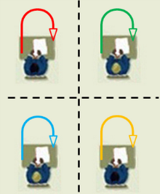
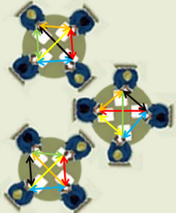
隔堂讨论：对分课堂的关键
第一次课
课外
第二次课
讲 授
吸 收
讨 论
讲解内容框架
重点和难点
个性化学习、理解
分组讨论，合作学习

Slide 36
操作方法
核心理念是把课堂时间对半切分，一半给教师讲授，另一半给学生讨论
讲授和讨论在时间上错开，学生中间有一定时间自主学习，进行个性化的内化吸收

Slide 37
具体操作
设想某课程，每周2节课，教授16周，覆盖教科书15个章节内容
第 1 周 第1节：教师讲授课程概论
第2节：教师讲授课本第 1 章内容
学生课后阅读第1章，完成作业
第 2 周 第1节：学生分组讨论第1章内容
第2节：教师讲授第 2 章内容
学生课后阅读第2章，完成作业
第 3 周 第1节：学生分组讨论第 2 章内容
第2节：教师讲授第 2 章内容
………………………………………………………..
依此类推，每周第一节学生讨论，第二节老师讲授，师生对分课堂时间
第1章的学习过程
第2章的学习过程

Slide 38
具体操作
第 15 周 第1节：学生分组讨论第 14 章内容
第2节：教师讲授第 15 章内容
学生课后阅读第 15 章，完成作业
第 16周 第1节：学生分组讨论第 15 章内容
第2节：教师做课程总结
课程结束
第15章的学习过程
仅是一个典型方案
了解对分课堂的实质后，不同的课程可以做很多变化

Slide 39
每章学习三部曲
教师对内容框架、基本概念、重点难点的讲解
中间一周时间，学生阅读课本，对内容吸收、内化，完成作业
学生回到课堂，分组讨论、全班交流、教师总结

Slide 40
强调平时学习
对分课堂鼓励平时学习，把有效学习应该付出的努力分散到整个学期
每一周，学生在教师讲授后都需要完成内化吸收，并以作业形式体现自己的学习成果
在整个学期学生深层学习、理解性学习一直在进行

Slide 41
考核方式的联动
作业 50 分，每次 5 分，共 10 次
期末考试 45 分
闭卷部分1小时，占 25 分
开卷部分1小时，占 20 分
学生报告 5 分

Slide 42
开放性作业
作业目的是督促复习，保证理解基本内容，能够进行深入、有意义的交流讨论
希望把读书笔记看作在学习、理解章节内容过程中的助记和概要
鼓励在理解的基础上进一步写出独特的分析、思考和体会
读书笔记的形式可以多样化，比如把它作为未来考研复习时的内容提要

Slide 43
对分课堂学生作业展示

Slide 44
作业批改：态度分与新意分
上交 3 分
良好 4 分
优秀 5 分
有效控制作业批改的负担

Slide 45
对分课堂视频片段

Slide 46
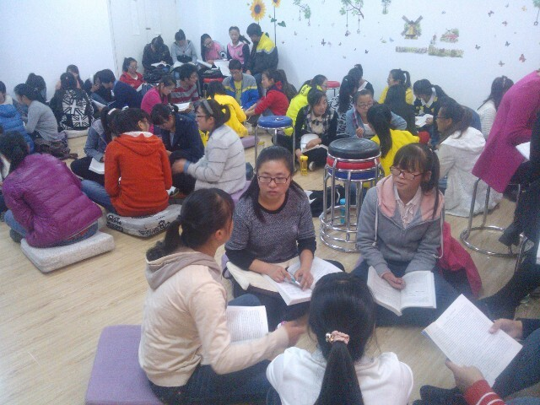

Slide 47
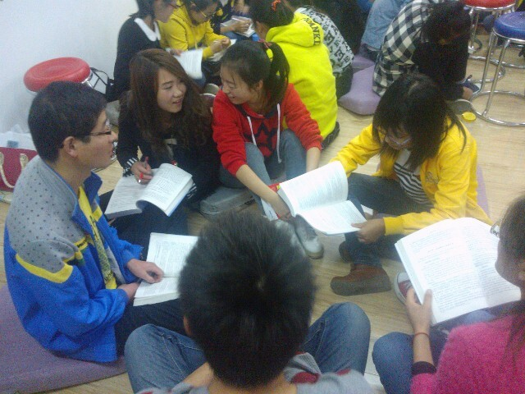

Slide 48
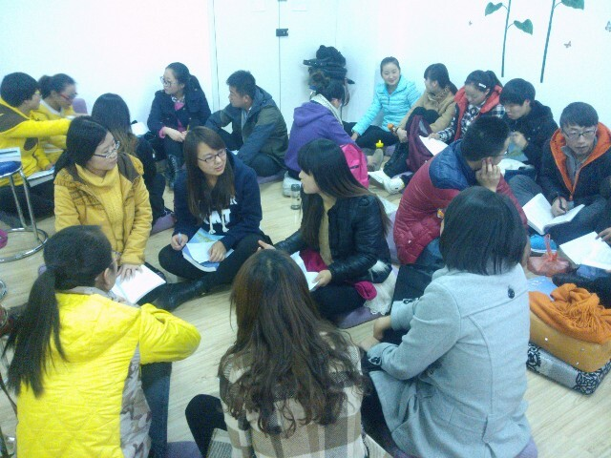

Slide 49
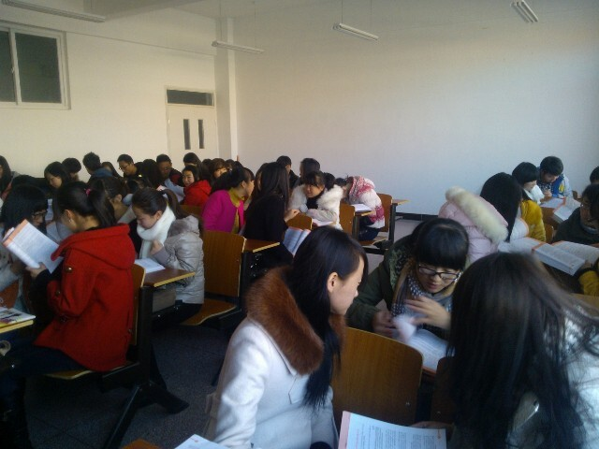

Slide 50
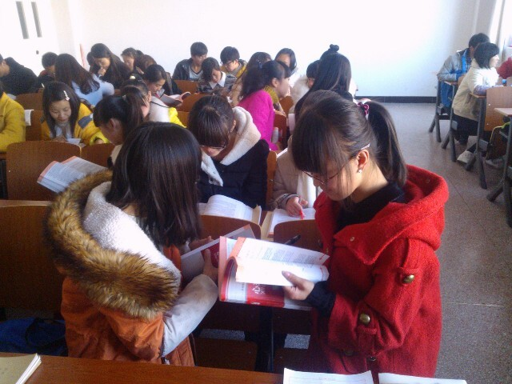

Slide 51
对分课堂带来生动活泼的课堂氛围
学生积极好学, 教师轻松愉快

Slide 52
为什么学生主动了？
我们压抑了学生：没给学生参与的机会
我们错怪了学生：没认识学生向学的动力
我们低估了学生：没看到学生的潜力
我们为难了学生：没让学生有充分的准备

Slide 53
为什么教师开心了？
对分课堂上，教师只需把握精要，把其它内容留给学生学习，备课量显著减少，不用做很多 PPT
讲授时间短，降低了对学生注意力的要求，减少了纯粹为吸引眼球的“表演性”教学
分组讨论：教师各组间巡回督促，不介入讨论，负担很小
在对分课堂中，机械性教学降低，指导性教学增加
教师角色从覆盖内容、灌输知识，变为引导学生学习
减少体力活，不做教书匠，提升职业价值感

Slide 54
资深教师体会

Slide 55
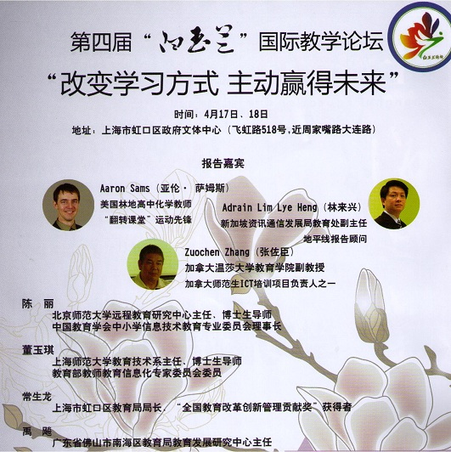

Slide 56
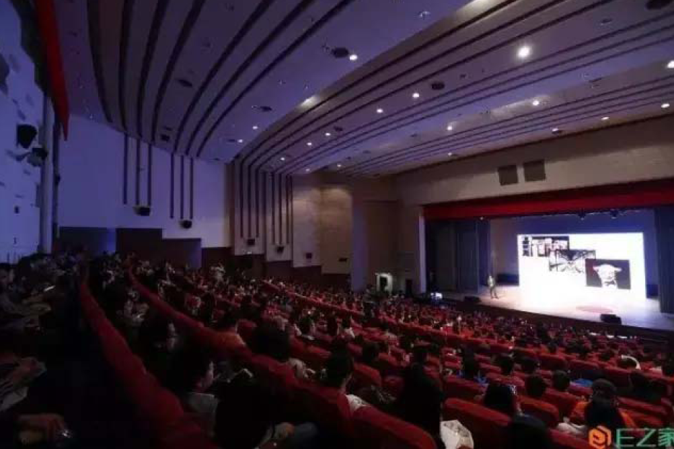
萨姆斯：“翻转课堂”是有效的课堂管理

Slide 57
为什么？
翻转课堂被盖茨誉为“教育革命”
在中国推广翻转课堂却十分困难
而推广对分课堂好像比较容易

Slide 58
对分课堂不同于翻转课堂
先教后学 与 先学后教
对分：保留教师面授这一传统教学的精华，保证了知识传递的系统性、准确性和有效性
心理学原理运用的深度
对分：符合个体知识获取的认知心理规律
翻转过分强调讨论，适合小班，不适合大班，适合训练有素的老师，适合外向性学生
不要视频 与 要视频
对分：注重教学流程的改革，无需大量投入，经济、实用
疑问：视频多大程度上可以代替面授

Slide 59
对分课堂切合中国国情
对分课堂采用3-4人的小组讨论，学生发言机会充分，也容易克服面对全班怕别人笑话的畏惧心理
对分课堂对大班，也能做到开展有效讨论，适应了中国大学的具体情况
对分课堂试图从根本层面上认识和把握我国当前大学课堂教学的现状与困境，形成更适合中国国情的课堂模式

Slide 60
教学难点
如何保证课后学习？
作业计分、适宜材料、思考题、同伴压力
如何控制批改作业负担？
如何保证讨论效果？
示例、多种形式、促进元认知、耐心 （二、三本学生基础差的问题）

Slide 61
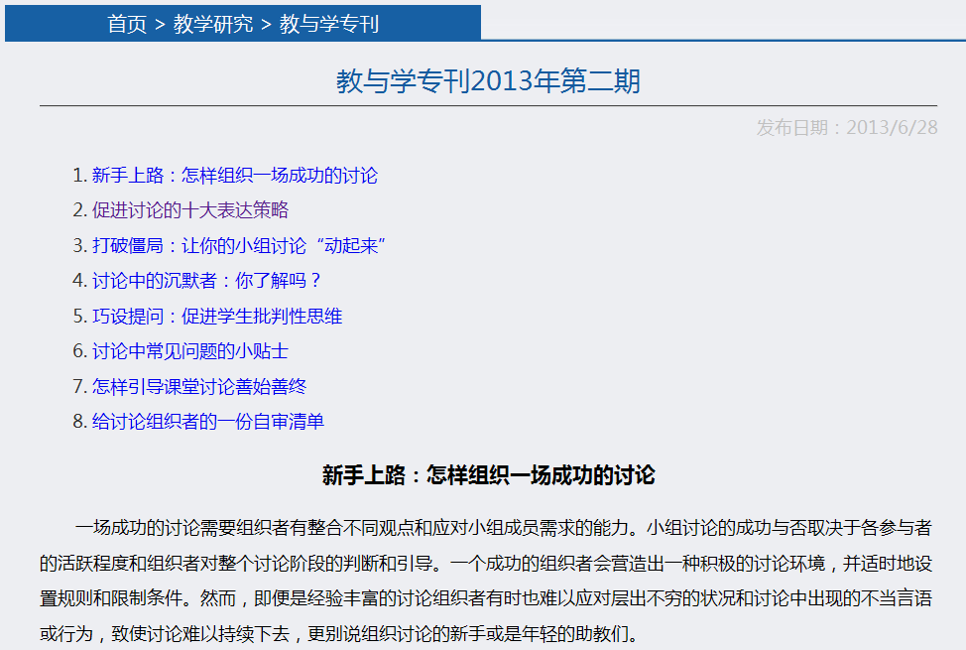
我们要教学生如何讨论
http://cfd.fudan.edu.cn/yanjiu/jyxzk/752.html

Slide 62
有效讨论十大策略
1.释义：进一步解释与会者的发言，会使发言的人感觉到自己被理解，同时也会使其他与会者精准领会其发言内容。
2.确定意义：要确实理解与会者的发言，这一点必须保障，非常重要，如果有不确定的地方就问清楚具体是什么意思。
3.积极反馈：如果一个评论很有意思或者见解深刻，那就毫不吝啬的去赞扬他。
4.展开：用案例来细化每一位参与者的发言内容，或建议从不同的角度看待问题。
6.质疑：有礼貌的对与会者的评论提出不同看法会激发更多的讨论。
7.舒缓紧张的氛围
8.巩固：融合各种不同的想法，展示它们之间的内在联系
10.总结：记录并总结本次讨论的主要观点。

Slide 63
渐进式小组讨论
问题
学校规定，平时作业比例很低
公共课，统一考试，平时成绩很少
学生忙，课后根本没时间做作业
没法要求学生课后读书
学生能力不够、不愿参与，讨论不起来
解决方法
不要对分五五开，讲授、讨论 8:2开，甚至 9:1 开
比如每节课开始分配5-10分钟，甚至 3-5分钟，老师提1、2个好问题，跟上节课相关，让同学们小组讨论一下。
逐步培养学生的参与性。效果好，可以逐步延长讨论时间，效果不好，可以回归到纯讲授课堂模式

Slide 64
理工课程能用对分吗？
实践很少，缺少案例，希望老师们考虑尝试
Peer Instruction，同伴互助，哈佛物理系做了10年的课改，强调内化、吸收，与对分理念一致
刘玉老师理工科背景，尝试过类似对分的做法，感觉可行

Slide 65


Slide 66
同伴教学法简介
马祖尔教授自1984年起在哈佛大学担任基础物理教学工作，1991年创立并逐步向全世界多所学校推广了同伴教学法
同伴教学法使用专门设计的概念测试题，引导学生参与教学过程，变传统单一的讲授为基于剖析概念的自主学习和合作探究
在大班课堂教学中构建了一种学生自主学习、合作学习、生生互动、师生互动的创新教学模式。

Slide 67
同伴教学法操作方法
教师提出概念性问题，学生2-3分钟独立思考，匿名提交答案
学生以小组（3-4人）为单位讨论彼此答案，就“正确”答案达成共识
为了达成共识，学生必须解释他们自己的推理与问题求解的过程以支持自己答案。小组将会有充分的时间来讨论、辩论以及互相指导。
在小组讨论之后，学生再次被要求独立回答此前提出的问题。
全班同学参与讨论，小组同学负责向大家分享与解释他们小组的发现，教师可以根据需要补充总结

Slide 68
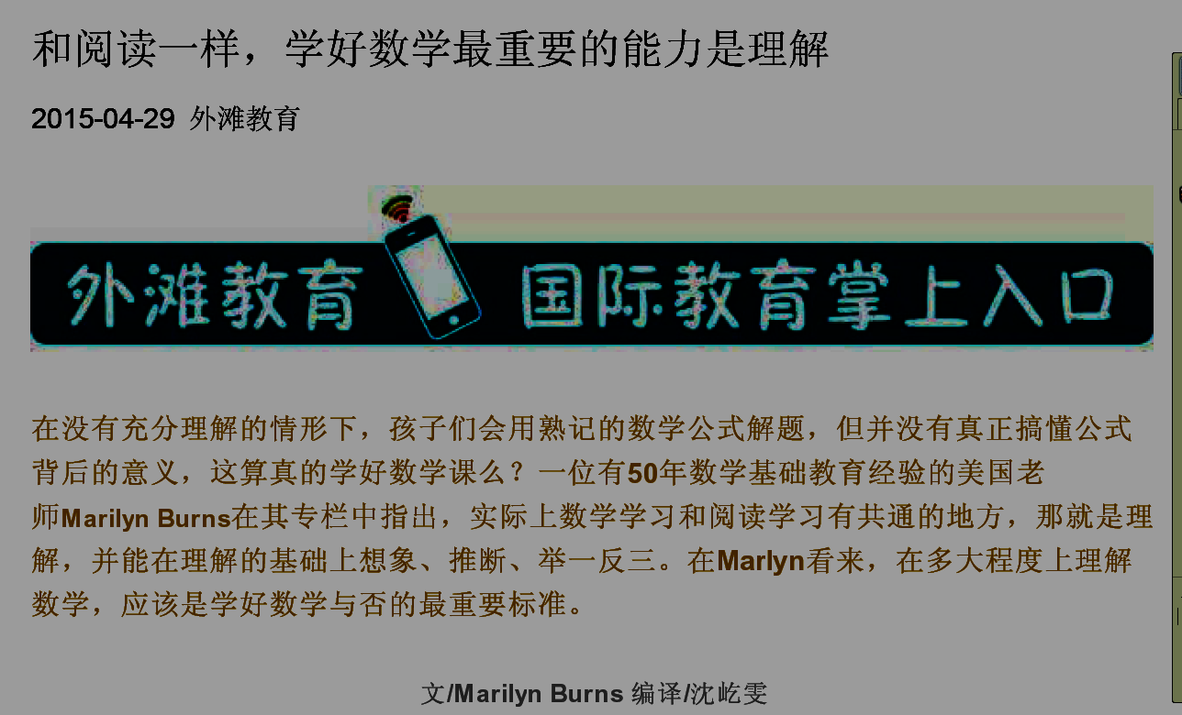

Slide 69
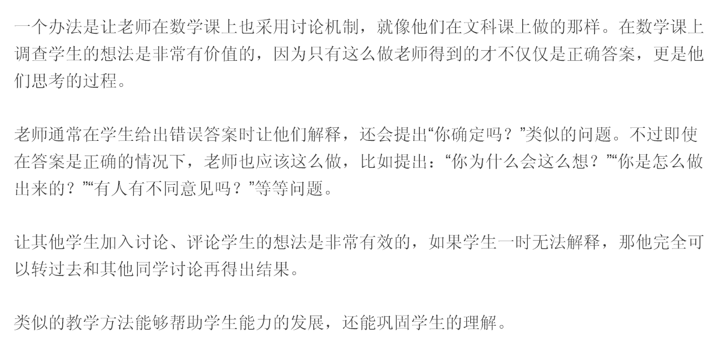
数学课增加讨论

Slide 70
对分课堂的教学难点
如何保证课后学习？
作业计分、适宜材料、思考题、同伴压力
如何控制批改作业负担？
如何保证讨论效果？
示例、多种形式、促进元认知、耐心 （二、三本学生基础差的问题）
如何把握讲授深度？
关注回馈、提升自我能力
内容切割

Slide 71
深层理念
培养思维能力
知识与能力

Slide 72
例证 1
“对分课堂”对我们课内学习课外复习产生了较大的影响。
首先，对分课堂中让我们自主动脑的机会多，不再是老师点名、讲授的形式，而是让同学们分担讨论、集体交流，解决不当的问题交由老师讲解。
这样使全班每一个人都在动口、动手、动脑，彼此交流意见、想法，气氛热烈。

Slide 73
例证 2
每次讨论环节，最锻炼的就是独立思考能力，因为就个人而言，不太勤于思考，而善于动手，每节课都是一个进步的过程，点滴积累，一步一个脚印的实践，把想懂的学懂！

Slide 74
例证 3
对分课堂是我所接触的所有方式里面最好的一种学习方式，它给了我们更多的自由，会产生一些类似于“我想···”“我认为···”的结果，如果在自己的学习中多想，多看，多讨论，把自己的想法与他人交流也许会产生许多不一样的事情。

Slide 75
例证 4
每次把书看了，虽然没有理解透彻，却不知道该如何提问，当别人提出一个问题时，自己又觉得恍然大悟。

Slide 76
例证 5
每次讨论中，就我自己来说，最大的困难和挑战是不能提出相关问题的突破的、独创的思维想法和简介。

Slide 77
上海中小学新课标
上海市小学数学教材编写组主编黄建弘：
数学课程新标准由原来的“双基”变为“四基”，即“基础知识、基本技能+基本思想、基本活动经验”；由原来的“两能”变为“四能”，即“分析问题、解决问题+发现问题、提出问题”，对学生创造性方面的要求更高。
现在的教学中，学生不会思考，只会算，而我们教师应该帮助学生明白：“我不仅能计算，而且能思考。”他强调，发现、提出问题比分析、解决问题更重要，学生的想象力比做题能力更重要

Slide 78


Slide 79
以色列的三个秘密
《教师博览（文摘版）》2015年第5期文章
以色列当今文坛最杰出的作家奥兹说：以色列强大的秘密就是怀疑和辩论
我觉得还有一点是对怀疑和辩论的宽容，以色列总理请他喝咖啡，他与总理辩论了一个半小时，结果是谁也没有说服谁
重要的是奥兹没有因此而受到任何责难，没有被认为是不敬

Slide 80
如何培养批判性思维？
不仅是学生，而且是老师？

Slide 81

批判性思维的经典之作

Slide 82
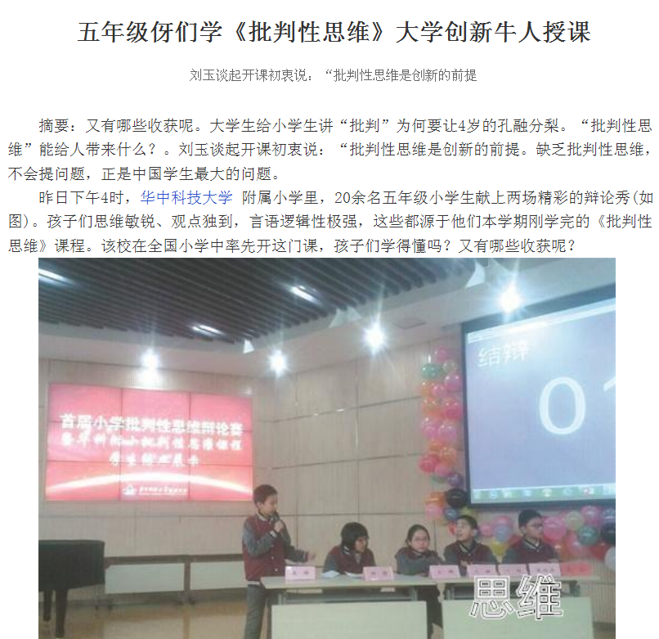

Slide 83
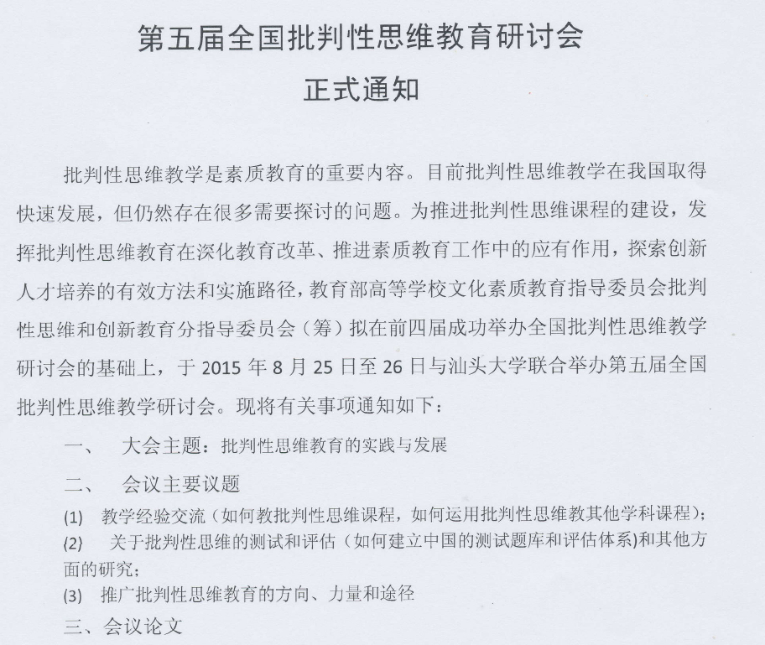
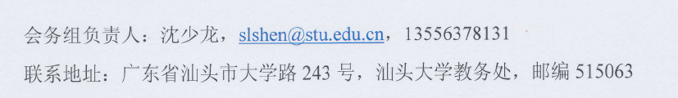

Slide 84
深层理念
培养思维能力
知识与能力
自由、平等
选择、个性化、创造力

Slide 85
例证 5
在对分课堂中我的收获很多。
首先，永远不要不思考，学会提出问题。
第二，不要嘲笑别人的问题太简单，也许你还想不到呢。
第三，每个人有每个人独特的思考问题角度，应当多发现多观察。
第四，提出问题远比解决问题困难。
第五，不要习惯定势思维，一旦习惯了将教科书上的内容照单全收，那么再学会提出质疑是一件困难的事。
第六，集体的智慧力量大。

Slide 86
深层理念
培养思维能力
知识与能力
自由、平等
选择、个性化、创造力
人格成长
尊重、理解、宽容、忍耐、合作、共赢

Slide 87
深层理念：教师的自我成长
XXX X师大 2014-12-22
张老师，您好！我刚看完学生的作业，给您发个信息说说我对对分课堂的的感受。
首先，我觉得学生的进步还是很大的。在这一次作业中，有百分之八十的学生能得到4分或者更高。有一些作业真的做得很好，都让我感到汗颜！至少我在他们这个时候做不出这样的作业。

Slide 88
深层理念：教师的自我成长
其次，在这个过程中和学生的交流更多。我基本上是给我觉得做得很好和很不好的学生回馈。
很多学生在作业中提出问题，提出他们的想法，我上课还有那些问题等等。
总之，我真是觉得以前低估了学生，高估了自己。
有的同学上完课就直接说希望我还讲什么。

Slide 89
深层理念：教师的自我成长
我在学生讨论之后让全班分享，很多同学提出的问题我当堂都没法回答清楚。我就记下来了，课后查阅之后再给他们回馈回去。
这个过程让我知道了什么叫逼迫，很紧张，真的很紧张！
我觉得自己的进步远远比不上学生。每次备课、上课总觉得很仓促，可能我这个时间安排的不是很好，真是还要下大工夫！

Slide 90
深层理念：教师的自我成长
下学期上课之前我要对整个课程做一个非常详细周密的安排。尽管这学期也做了安排，但是时间上还是不够用。这一个学期，让我想了很多，觉得自己学了这么多年的心理学，但是很多教育的基本原理，基本规律都不懂，在教学中根本就没考虑到这些问题。所以我想张老师以后能不能在对分课堂的宣传中稍微提一些课堂教学中应该注意的问题。

Slide 91
启动学生，倒逼改革
要提升高校教学质量，根本在于提高教师的教学素质。当前现实环境下，如何提升教师的素质？
对分课堂通过释放学生的活力，倒逼教师提高水平，带来学生活力的进一步增强，形成良性循环

Slide 92
权责对分，双重脱套
教师企图死死抓住学生，学生痛苦，教师也痛苦
给予必要的自由、自主，学生反而更容易理解教师，对自己负责
宽松带来更好的效果
放权降低教师的低水平工作负荷

Slide 93
天 地 君 亲 师
教师被神圣化、贴上牺牲者标签
呕心沥血、蜡炬成灰
心理上蕴含 无上师道

Slide 94
主动走下神坛
贯彻平等精神

Slide 95
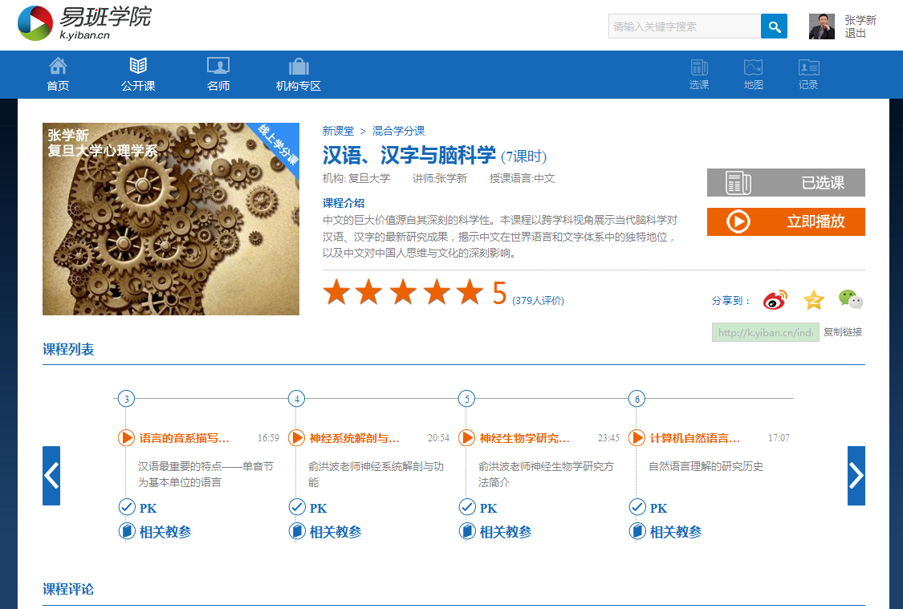
新进展：混合式对分课堂

Slide 96
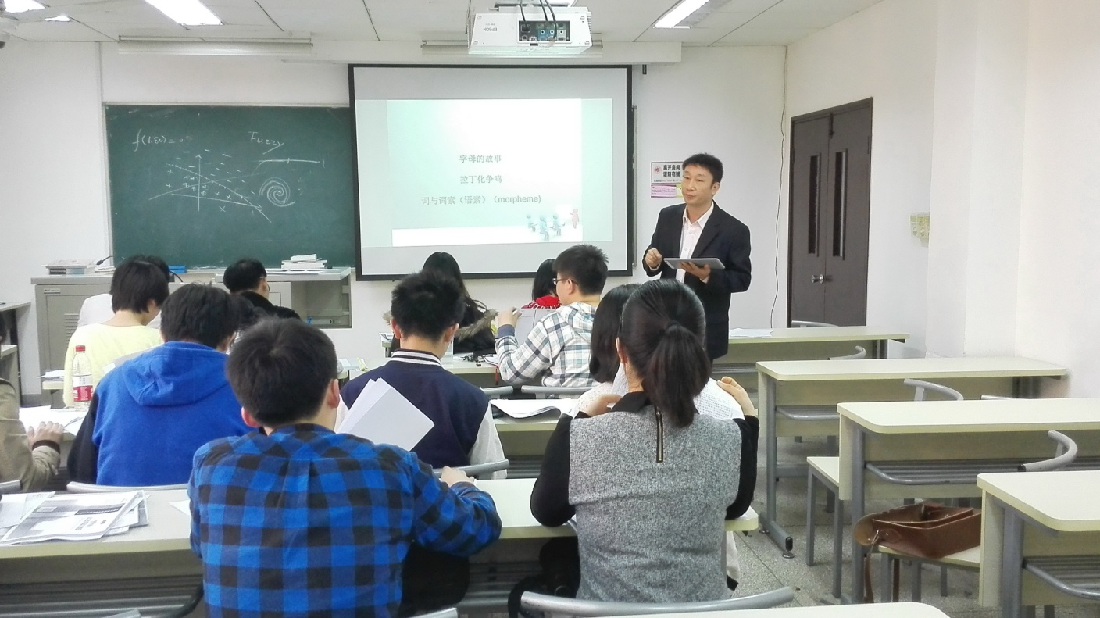
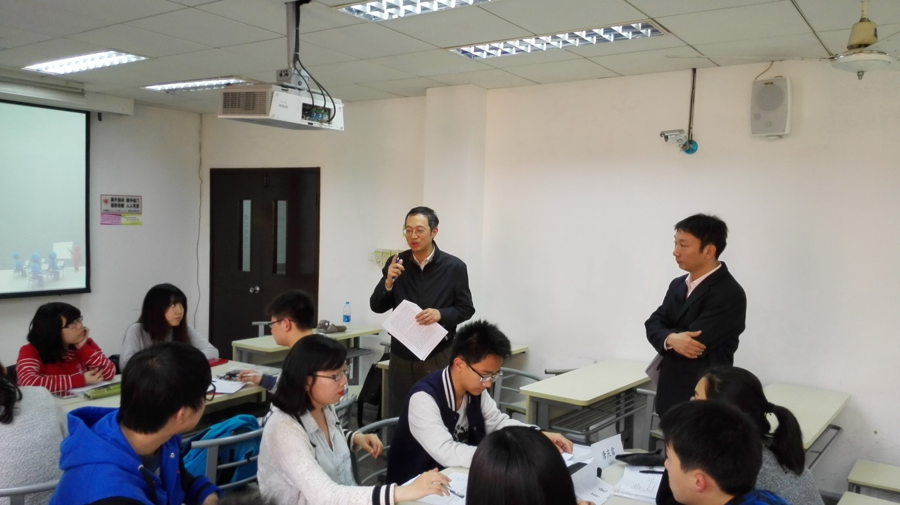

Slide 97
新进展：混合式对分课堂
结合线下的对分课堂教学模式与易班学院的线上学习平台
通过定制的软硬件系统
保留传统教学精华而又吸纳网络时代进展的原创性教学模式。

Slide 98
具体做法
教师课堂讲授章节重点内容
学生课后独立学习，观看视频、阅读指定材料，完成作业，即写出读书笔记
上交个人作业
在线上平台进行小组讨论，挑选精彩片段，凝练问题，形成小组作业
回到课堂，分组交流，表述、质询
教师答疑、总结

Slide 99
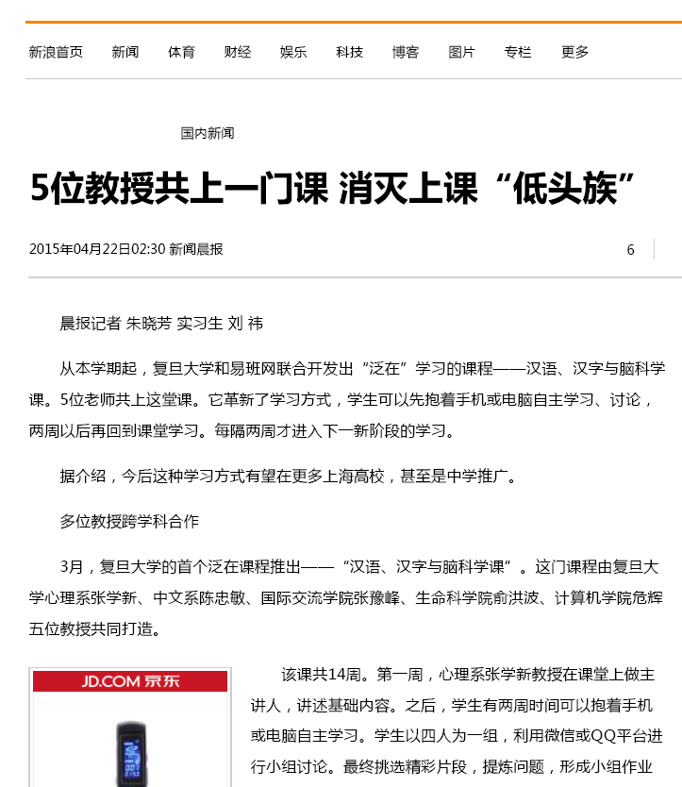
报道

Slide 100

谢谢大家！
参阅 www.duifen.org
加入对分教师QQ群 36166 3834
获取更多材料，与更多老师交流
微信公众号： duifenketang 二维码
2015.4.28 视频 http://k.yiban.cn/index.php?c=course&a=detail&h=1641
也可在易班网 http://k.yiban.cn 搜索“对分课堂”
复旦专刊：http://cfd.fudan.edu.cn/yanjiu/jyxzk/991.html

